Slide 1
2026「星火计划」超级个体（OPC）创业挑战赛 · 软件赛道
StudyMate Agent
把一套备考资料，变成每天能执行的学习闭环
首个验证场景：CPA 自学备考
资料导入 → 概念结构 → 学习计划 → 每日测验 → 错题回流 → 复习调整
团队：不理不器
队长：乔瑞雪
阶段：可演示工程 MVP
团队成员：乔瑞雪 · 姜亚雷 · 乔瑞琪 · 芈祉嫣 · 陈鸿邦
01
Notes:
[Sources]
- C:\Users\14536\Desktop\2026香港科技大学百万奖金创业.pdf
- D:\code\studymate-agent\README.md
- D:\code\studymate-agent\docs\PRODUCT_INTRO.md

Slide 2
STUDYMATE AGENT
备考者缺的不是更多内容，而是把资料变成行动
首个用户场景
资料无法形成学习顺序
CPA 自学备考者
教材、讲义和错题分散在不同工具里，用户仍要自己判断先学什么。
已经购买教材和课程，每天可投入 30–90 分钟，需要在明确考试日期前完成复习。
计划与执行脱节
计划通常只安排章节和日期，不会根据当天测验结果调整。
验证问题
错题没有改变下一步
StudyMate 能否让用户连续完成“学—测—改—复习”？
用户记录了错误，却很难把薄弱点转化成下一次复习任务。
02
Notes:
[Sources]
- D:\code\studymate-agent\docs\PRD_MVP_v0.1.md
- D:\code\studymate-agent\docs\PRODUCT_INTRO.md
- User scenario is a validation hypothesis, not a measured cohort result.

Slide 3
STUDYMATE AGENT
StudyMate 把六个步骤接成一次可追溯闭环
LLM 负责结构化内容，TypeScript 负责流程、状态和结果落盘。
01
02
03
04
05
06
导入资料
提取概念
生成计划
学习测验
评分归因
调整复习
PDF / Markdown
依赖关系与来源
考试日期与时长
当天任务与题目
错题与掌握度
SM-2 与计划回流
每一步都写入本地 workspace 与事件日志，便于回看、调试和复现。
03
Notes:
[Sources]
- D:\code\studymate-agent\src\core\event_log.ts
- D:\code\studymate-agent\src\application\workflows\grade_and_adapt.ts
- D:\code\studymate-agent\src\agents\spaced_repetition.ts

Slide 4
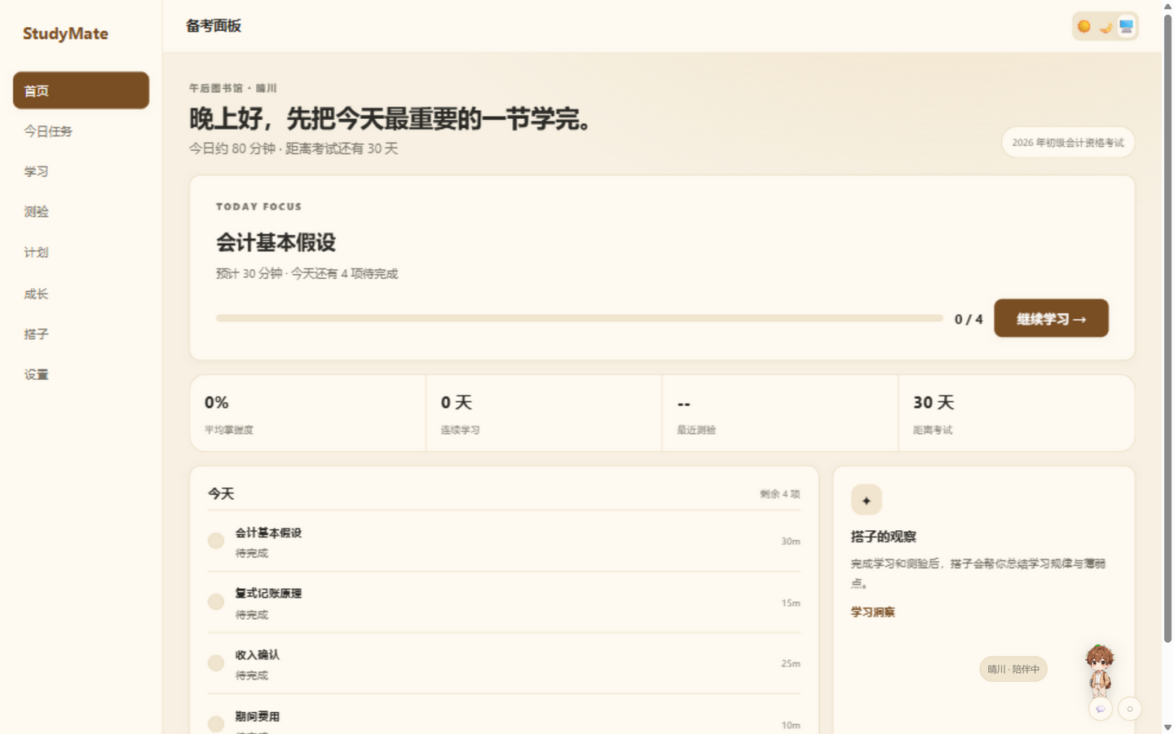
STUDYMATE AGENT
用户每天只需回答三个问题
今天学什么？
首页把考试日期、今日任务和预计时长放在同一处。
我学会了吗？
学习结束后立即测验，代码按标准答案评分并记录薄弱点。
下一步是什么？
测验结果更新掌握度与复习状态，再影响后续任务。
04
Notes:
[Sources]
- D:\code\studymate-agent\screenshots\01_dashboard.png
- D:\code\studymate-agent\src\agents\grader.ts
- D:\code\studymate-agent\src\application\workflows\grade_and_adapt.ts

Slide 5
STUDYMATE AGENT
工程 MVP 已完成；真实学习效果仍待验证
已经实现
下一阶段验证
• CLI、Web UI 与 REST API
• PDF / Markdown 导入与分块
• 概念图谱、计划、测验与评分
• 错题回流、EMA 掌握度与 SM-2
• 学习搭子、本地状态与事件日志
• Docker、GitHub Actions 与 E2E 测试
• 真实 LLM 连续三日金样本
• 题目与解释的内容准确率
• 用户能否连续完成 7 天闭环
• 30 天留存与付费意愿
• 单用户模型成本与获客成本
• 多用户运行所需的安全与运维能力
05
Notes:
[Sources]
- D:\code\studymate-agent\README.md
- D:\code\studymate-agent\docs\PRODUCT_INTRO.md
- D:\code\studymate-agent\.github\workflows\ci.yml
- D:\code\studymate-agent\Dockerfile

Slide 6
STUDYMATE AGENT
技术价值在于可追溯闭环，不在于堆叠 Agent 数量
用户界面
应用工作流
领域 Agent
本地状态
Web / CLI
建档、研究、计划、学习
概念、测验、掌握度、搭子
JSON / JSONL
Markdown
事件日志
外部
LLM
配置 API Key 时，仅相关文本片段进入模型请求；未配置时使用 Mock。
06
Notes:
[Sources]
- D:\code\studymate-agent\src\server\app.ts
- D:\code\studymate-agent\src\core\llm.ts
- D:\code\studymate-agent\src\core\event_log.ts
- D:\code\studymate-agent\PRIVACY.md

Slide 7
STUDYMATE AGENT
差异化来自资料驱动、计划回流与持续陪伴
解决方案
个人资料
复习计划
错题回流
持续陪伴
通用大模型
会话内
需人工维护
弱
弱
闪卡工具
需手工制卡
间隔复习
有限
无
题库 / 课程平台
以平台内容为主
固定路径
记录为主
有限
StudyMate
用户资料驱动
按考试日期生成
更新掌握度与计划
搭子状态持续
比较采用产品类别，不对单一品牌作绝对功能判断。
07
Notes:
[Sources]
- D:\code\studymate-agent\README.md
- Category-level comparison based on common product interaction models; no claim that every product in a category has identical features.

Slide 8
STUDYMATE AGENT
首个切口选择 CPA 自学者，市场数字只证明人群存在
当前不承诺首年付费用户规模。先用小样本验证激活、连续使用与付费意愿。
343 万
80.44 万
30 人
2026 研考报名
2025 CPA 报名
第一阶段试点目标
相邻备考人群，教育部公开数据
首个切口的人群基础，中注协公开数据
验证目标，不是当前用户成绩
试点漏斗：触达 → 建档并导入资料 → 完成首次测验 → 连续完成 7 天 → 表达付费意愿
08
Notes:
[Sources]
- https://www.moe.gov.cn/jyb_xwfb/gzdt_gzdt/moe_1485/202511/t20251124_1421370.html
- https://www.cicpa.org.cn/xxfb/news/202508/t20250827_65611.html
- 30-person pilot is an internal validation target, not an achieved result.

Slide 9
STUDYMATE AGENT
未来 12 周只验证三件事：能用、愿意坚持、愿意付费
W1–4
W5–8
W9–12
内容质量
连续使用
付费验证
真实 LLM 三日金样本
建立题目错误分类
招募首批 CPA 用户
观察首次闭环完成率
验证 7 天使用路径
修复阻断性问题
测试 39 元订阅假设
记录模型与服务成本
形成下一轮产品取舍
所有数字均为下一阶段验收目标，首轮结果将决定是否继续扩大场景。
09
Notes:
[Sources]
- D:\code\studymate-agent\docs\PRODUCT_INTRO.md
- Validation milestones and price are internal hypotheses for the next 12 weeks.

Slide 10
STUDYMATE AGENT
定价先作为实验，不作为收入承诺
免费试用
个人版假设
机构合作
¥0
¥39 / 月
试点后报价
1 个考试项目
限量测验
体验完整学习闭环
完整计划与复习
测验、错题与成长记录
全部学习搭子
课程资料接入
班级试点与数据导出
部署方式另行评估
目标：降低首次使用门槛
目标：验证重度备考者付费意愿
前提：先证明 C 端连续使用
10
Notes:
[Sources]
- Pricing shown is an internal validation hypothesis; no current revenue or conversion claim is made.
- D:\code\studymate-agent\docs\PRODUCT_INTRO.md

Slide 11
STUDYMATE AGENT
「个人 + AI 员工」：OPC 理念的产品化样本
星火燎原，单人成军 —— StudyMate 让每位备考者拥有一支全天候在岗的 AI 教研团队
传统备考服务
StudyMate 的 AI 员工团队
教研、出题、批改、督学由多角色人力承担
按班级统一节奏推进，难以一人一档
服务成本随人数线性上升，价格居高不下
6 个领域 Agent 在岗：规划、出题、批改、归因、调度、陪伴
资料与掌握度驱动，一人一档、一题一归因
新增用户边际成本 ≈ 模型调用费，趋近于零
生产侧同样如此：本项目从代码、测试到本计划书，均由「人 + AI 员工」协作流水线产出。
11

Slide 12
团队 · 不理不器
五个人覆盖产品、Agent、工程交付与商业验证
姜亚雷
乔瑞琪
乔瑞雪
后端与工程质量
Agent 与学习闭环
队长｜产品与系统负责人
资深 Java 工程师
负责 API 稳定性、安全边界与工程评审
哈尔滨工业大学工业工程
后端 Agent 工程师
兰州大学经济学
独立开发者
芈祉嫣
陈鸿邦
负责产品方向、系统架构、核心开发、Demo 与团队协调。
用户验证与商业化
全栈交付与测试
江南大学金融学
产品经理
湖南理工大学计算机科学与技术
独立开发者
12
Notes:
[Sources]
- Team names, education backgrounds, and professional descriptions supplied directly by the team lead on 2026-08-11.
- Role allocation follows the team discussion and is presented as responsibility ownership.

Slide 13
不理不器 · StudyMate Agent
用 12 周，把可演示 MVP
推进成被真实用户连续使用的产品
本轮参赛希望获得
01 七天集训与导师打磨，完成产品化冲刺
02 投资人闭门对接与融资连接
03 松江 OPC 落地扶持与产业资源对接
队长：乔瑞雪 ｜ 团队：不理不器 ｜ 软件赛道
13
Notes:
[Sources]
- C:\Users\14536\Desktop\2026香港科技大学百万奖金创业.pdf
- The three requested resource categories align with the competition handbook's incubation, industry connection, and financing support descriptions.

